Slide 1
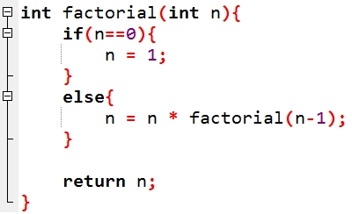
3! =

Slide 2
3! =

Slide 3
3! =

Slide 4
3! = 3 * 2!

Slide 5
3! = 3 * 2!
2! =

Slide 6
3! = 3 * 2!
2! =

Slide 7
3! = 3 * 2!
2! =

Slide 8
3! = 3 * 2!
2! = 2 * 1!

Slide 9
3! = 3 * 2!
2! = 2 * 1!
1! =

Slide 10
3! = 3 * 2!
2! = 2 * 1!
1! =

Slide 11
3! = 3 * 2!
2! = 2 * 1!
1! =

Slide 12
3! = 3 * 2!
2! = 2 * 1!
1! = 1 * 0!

Slide 13
3! = 3 * 2!
2! = 2 * 1!
1! = 1 * 0!
0! =

Slide 14
3! = 3 * 2!
2! = 2 * 1!
1! = 1 * 0!
0! =

Slide 15
3! = 3 * 2!
2! = 2 * 1!
1! = 1 * 0!
0! = 1

Slide 16
3! = 3 * 2!
2! = 2 * 1!
1! = 1 * 0!
0! = 1

Slide 17
3! = 3 * 2!
2! = 2 * 1!
1! = 1 * 1
0! = 1

Slide 18
3! = 3 * 2!
2! = 2 * 1!
1! = 1 * 1

Slide 19
3! = 3 * 2!
2! = 2 * 1!
1! = 1 * 1

Slide 20
3! = 3 * 2!
2! = 2 * 1!
1! = 1

Slide 21
3! = 3 * 2!
2! = 2 * 1
1! = 1

Slide 22
3! = 3 * 2!
2! = 2 * 1

Slide 23
3! = 3 * 2!
2! = 2 * 1

Slide 24
3! = 3 * 2!
2! = 2

Slide 25
3! = 3 * 2
2! = 2

Slide 26
3! = 3 * 2

Slide 27
3! = 3 * 2

Slide 28
3! = 6

Slide 29
3! = 6

Slide 30
n = 6

